Slide 1
2024年5月
越南

Slide 2
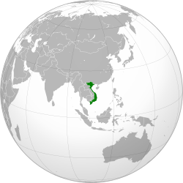
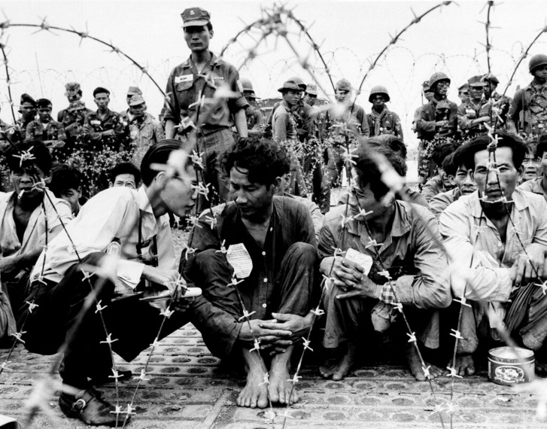
越南
人多、地窄长，南北差异大
9954万，京族9000万+53民族，103语言
北咸南甜、北桃南梅、北男南女
古代藩属中国，近代为欧美意识形态战场
中国古代各政权直接统治近千年
十九世纪成为法国殖民地
1945年胡至明在北部成立
越南民主共和国(俗称北越)
1954年美军进驻南越，1973年撤军
1975年南北统一
Notes:
对许多人来说，越南就是越战、投奔怒海的船民，越南粉、春卷、越南咖啡，法国面包，今天我们看看她的其他情况。
越南，古称百越，位在连接南海和印度洋 的咽喉要塞，自古便是兵家必争之地。被中国古代各政权直接统治近千年。清朝嘉庆帝以“越南国王”之名册封，沿用至今。十九世纪，在清法战事中成为法国殖民地。
1945年胡志明领导北部成立被中苏支持的社会主义的越南民主共和国(俗称北越)，9年后，为了阻止共产主义在东南亚壮大，1954年美军进驻南越，10年苦战失利，1973年开始撤军。1975年北越统一全国。
1亿人口的越南， 却有54民族，讲103种语言。越南地形瘦长如S型，东西最窄只有 50公里，南北却长达1,600公里的地带，形成多种不同地区和文化，自然就分为南北，例如在食物上是就有「北咸南甜」、颜值上「北男南女」的说法。并且南北因历史原因，在意识形态上和生活方式上都有明显差异；即使政府内也有“南党”与“北党”之分。

Slide 3
越南
全球供应链重组获机遇
2014实施新宪，放弃党政特权，奉行菁英教育
平均年龄33岁，奠定人力基础
在信仰上矛盾却又展现出希望
无神政体，多神民众 960万广义基督徒
改革为福音广传和工人培育展现少许缝隙
信徒仍受排斥、歧视和攻击
多数属苗族和赫耶族等山区少数族裔
Notes:
新冠疫情下，为摆脱对中国制造的依赖和避险，欧美外商将部分科技产业移往平均年龄33岁的越南，更有人力基础的越南转移。Nike、Adidas、的 产品陆续挂上了「越南制造」，2023年Biden 和习近平先后访越，被大国争相拉拢。越南也是全球电玩高手集中地。越南雄心勃勃地想在2045年蜕变新一代世界工厂。
基督教早在十六世纪就踏足越南，1967年信徒总数达到15万，约占总人口 的1%。 1975年后基督徒人数锐减、教会财产被充公，神学院、教会办的孤儿院及医院停办，所有宣教士离境，基督徒被视为国家敌人。
不过，越南虽然被无神论政党统治，但其无神论信仰者仅两成上下，其余民众皆有各自信仰，无神政体，多神民众，实为一个信仰大国。
感谢神，基督徒在政府融入世界供应链的改革开放过程中，使福音广传、工人培育事工都获得了一定程度的发展空间。
信徒今天有960万，大 多数属于苗族等少数民族群体，大部分在山区。
他们 遭受社会排斥、歧视和攻击。教会聚会面临持续的监视和频繁的突袭搜查。他们的家园有时被破坏，被迫离开村庄。

Slide 4
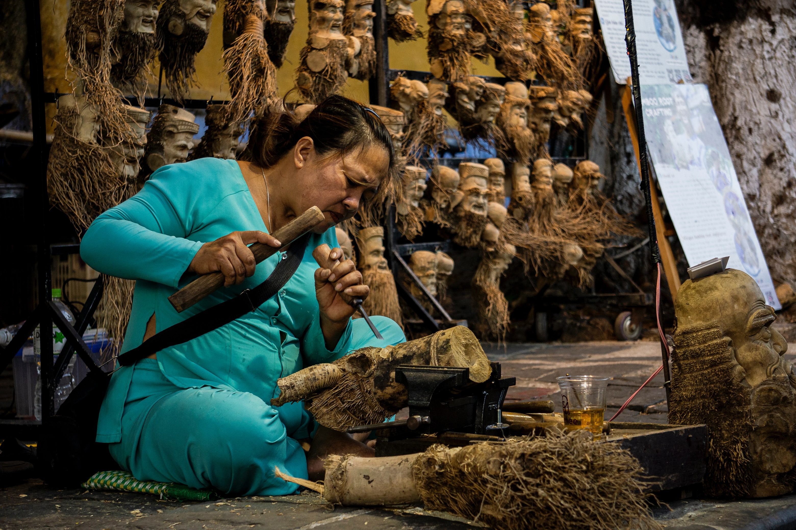
让我们同心为越南祷告

Slide 5
天父，我们同心为 9,000万信奉佛教和道教的京族祷告。 感谢祢使他们在越南这块土地上兴盛、有影响力， 愿他们善用祢赋予的权力治理， 并恩待扶持周边53个少数群体。
愿所有54个族群，在面对吉凶习俗的惧怕困惑， 灵性及生命的不满足时， 能在基督里发现真理和生命受造的意义； 得知祢才是滋养土地、鱼虾， 和看顾他们生命的造物主。 愿越南人民的心都归向祢 。
Notes:
让我们同心开口祷告。

Slide 6
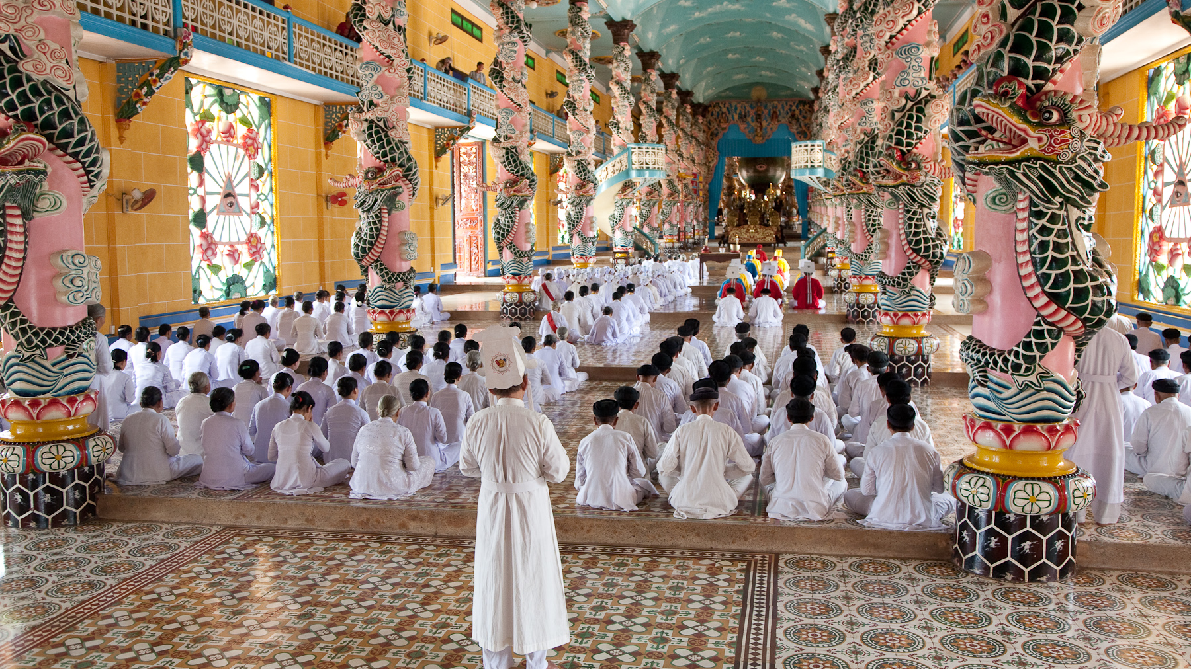
天父，越南教会曾经历许多的风雨， 特别是苗族教会，当他们面临不同挑战时， 恳求主赐下信心，让他们紧紧依靠祢，不致灰心。 求祢医治他们的创伤，供应他们的需要。 祢保守山区的牧师传道人身心灵都兴盛， 成为群羊的好榜样与鼓励。
我们为越南福音化祷告，愿领导人珍惜基督信仰， 允许基督徒自由崇拜。祝福越南54个族群， 都能拥有自己语言的圣经，愿圣灵充满他们。 愿主得着越南的年轻人，能在生命中遇到合适的导师， 引导他们与神同行。奉主耶稣基督的名求，阿们！
Notes:
让我们同心开口祷告。

Slide 7
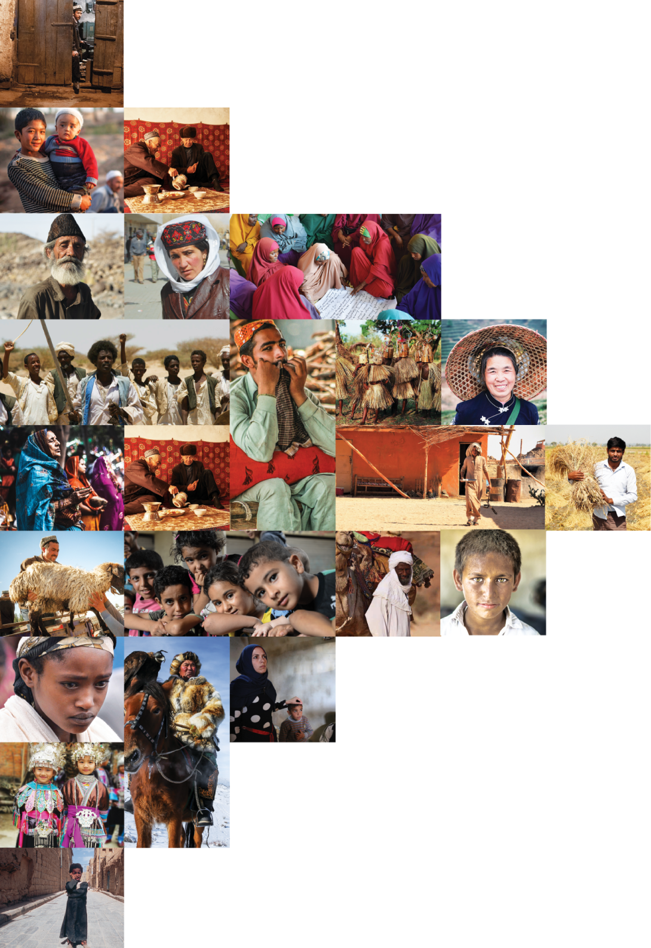
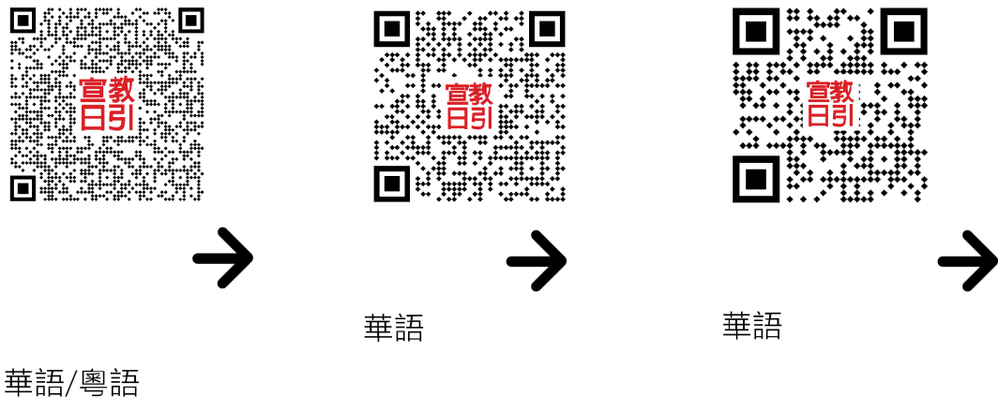
不再是个人的祷告，我们开始一起祈祷。 30分钟，生活再忙碌的人都能找到时间参与。

